Slide 1
Επιδημιολογια τροφιμογενων νοσηματων Διαλεξη 13^{η}
Παλαιογεώργου Αναστασία-Μαρίνα M.Sc., Ph.D. Πανεπιστημιακή υπότροφος

Slide 2
12. Το ανοσοποιητικό σύστημα (Μέρος Β’)

Slide 3
Ένα από τα βασικά βήματα της επιδημιολογικής διερεύνησης συρροών κρουσμάτων είναι αυτό της εφαρμογής μέτρων ελέγχου της επιδημίας.
Μεταξύ των μέτρων ελέγχου περιλαμβάνεται η καταστροφή του υποδόχου (π.χ. των παρασίτων και ενδιάμεσων ξενιστών, όπως τα τρωκτικά, σε ορισμένα νοσήματα) και ο περιορισμός του υποδόχου με εμβολιασμούς, χημειοπροφύλαξη και χημειοθεραπεία, όταν ο άνθρωπος είναι το μόνο ή το σημαντικότερο υποδόχο.
Βασικός στόχος είναι η αύξηση της συλλογικής ανοσίας!!!

Slide 4
Αύξηση της συλλογικής ανοσίας του πληθυσμού
Στόχος του μέτρου είναι η τροποποίηση της αντίδρασης του ξενιστή (άνθρωπος). Μπορεί να γίνει με τεχνητή ενεργητική ανοσοποίηση (εμβολιασμός) ή με χορήγηση έτοιμων αντισωμάτων. Σημαντικό πλεονέκτημα της τεχνητής ενεργητικής ανοσοποίησης στην αντιμετώπιση εξελισσόμενων επιδημικών εξάρσεων είναι η ταχύτητα με την οποία δημιουργείται η συλλογική ανοσία, ενώ μειονέκτημά της είναι ότι η δημιουργούμενη ανοσία είναι παροδική και συχνά μέτρια.

Slide 5
Για αρκετούς από τους λοιμογόνους παράγοντες έχουν αναπτυχθεί εμβόλια που μπορούν να παρέχουν μερική ή πλήρη ανοσία, για συγκεκριμένο χρονικό διάστημα ή μόνιμη. Ακολουθούν ορισμένα παραδείγματα εμβολιασμών με καθοριστική συμβολή στον περιορισμό της μετάδοσης παθογόνων που ευθύνονται για τροφιμογενή νοσήματα.

Slide 6
Εμβόλιο τυφοειδούς πυρετού (Salmonella)
Επιδημιολογικά στοιχεία: Ο τυφοειδής πυρετός είναι ένα νόσημα με παγκόσμια κατανομή. Στις χώρες όμως με χαμηλές υγειονομικές συνθήκες, όπως οι περισσότερες χώρες της Ασίας, Αφρικής και Λατινικής Αμερικής, παίρνει χαρακτήρα ενδημικό ή υπερενδημικό. Ο υψηλότερος κίνδυνος προσβολής των ταξιδιωτών από τυφοειδή πυρετό παρατηρείται στην Ινδική χερσόνησο (0,3/1.000 ταξιδιώτες).
Υπάρχουν 3 τύποι εμβολίου:
νεκρό ολοκυτταρικό εμβόλιο: εναιώρημα νεκρών βακτηριδίων Σαλμονέλλας τύφου και παρατύφων Α και Β, που έχουν αδρανοποιηθεί με επεξεργασία με θέρμανση και φαινόλη. Το εμβόλιο αυτό, χρησιμοποιήθηκε επί πολλά έτη στο παρελθόν, αλλά σήμερα η χρήση του έχει πλέον εγκαταλειφθεί, λόγω πολλών παρενεργειών
εμβόλιο με ζώντα εξασθενημένα στελέχη (Ty21a): περιέχει ζώντα εξασθενημένα βακτηρίδια Σαλμονέλλας τύφου στελέχους Ty21a.
το πολυσακχαριδικό εμβόλιο (Vi): περιέχει Vi αντιγόνο της κάψας του βακτηριδίου της Σαλμονέλλας.

Slide 7
Ενδείξεις-Αποτελεσματικότητα:
Κύρια ένδειξη χορήγησης του εμβολίου είναι το ταξίδι σε ενδημική περιοχή. Το εμβόλιο συστήνεται στους ταξιδιώτες που πρόκειται να παραμείνουν μεγάλο χρονικό διάστημα (> 1 μήνα) και σε εκείνους που θα μείνουν σε κακές συνθήκες υγιεινής και δεν μπορούν να τηρήσουν στοιχειωδώς τα μέτρα προφύλαξης κατά την κατανάλωση τροφίμων και ποτών.
Το εμβόλιο δεν παρέχει 100% προστασία, και σε κάθε περίπτωση η προστασία από την νόσο εξαρτάται από την ποσότητα του βακτηριδίου στο οποίο εκτίθεται το εμβολιασμένο άτομο. Γι' αυτό και ο εμβολιασμός δεν συνεπάγεται χαλάρωση των μέτρων προφύλαξης, τα οποία θα πρέπει να τηρούνται για την επίτευξη μέγιστης προστασίας.

Slide 8
Εμβόλιο Χολέρας (Cholera Vaccine)
Επιδημιολογικά στοιχεία:
Η χολέρα είναι μια νόσος που συνεχίζει να αποτελεί σημαντικό πρόβλημα υγείας σε πολλές περιοχές του κόσμου, κυρίως στους πληθυσμούς χαμηλού κοινωνικο-οικονομικού επιπέδου που ζουν σε κακές υγειονομικές συνθήκες. Μέχρι σήμερα, στον Π.Ο.Υ. γίνονται συνεχείς αναφορές κρουσμάτων από το στέλεχος Vibrio cholerae Ο1, οι οποίες αφορούν όλες τις περιοχές της Γης. Το στέλεχος αυτό προκάλεσε την 7^{η} πανδημία χολέρας, η οποία ξεκίνησε το 1961 και άφησε ενδημο-επιδημικές εστίες σε όλον τον κόσμο, που συνεχίζουν να είναι ενεργές. Στο τέλος του 1992, αναφέρθηκαν πολλές επιδημίες χολέρας από το στέλεχος Ο139 (δεν καλύπτεται από τα εμβόλια), στην Ινδία και το Μπαγκλαντές (το λεγόμενο και "στέλεχος της Βεγγάλης"), το οποίο εν συνεχεία προσέβαλλε άλλες 11 χώρες της Ασίας. Η εξάπλωσή του φαίνεται ότι σταμάτησε το 1995, και σήμερα κρούσματα αναφέρονται μόνο στην Ινδία και το Μπαγκλαντές.
Ο κίνδυνος για τον ταξιδιώτη που επισκέπτεται ενδημικές περιοχές εκτιμάται ότι είναι 0,01 - 0,001%. Η υψηλότερη επίπτωση κρουσμάτων χολέρας σήμερα, παρατηρείται στην Αφρική (Ν. Αφρική, Δημοκρατία του Κονγκό και Μοζαμβίκη). Πρακτικά όμως, ο κίνδυνος για τον ταξιδιώτη που τηρεί τα απαραίτητα μέτρα προφύλαξης, είναι μηδενικός.

Slide 9
Υπάρχουν 3 τύποι εμβολίου:
αδρανοποιημένο παρεντερικό εμβόλιο του Ινστιτούτου Pasteur: η παραγωγή και κυκλοφορία του εμβολίου έχει πλέον σταματήσει λόγω πολλών ανεπιθύμητων ενεργειών και μικρής αποτελεσματικότητας.
Καλύτερη αποτελεσματικότητα και λιγότερες ανεπιθύμητες ενέργειες φαίνεται να έχουν τα δύο νεότερα από του στόματος χορηγούμενα εμβόλια:
2. νεκρό ολοκυτταρικό από του στόματος εμβόλιο (KWC, Dukoral): περιέχει νεκρό στέλεχος V. cholerae O1 (βιότυπος κλασσικός και El Tor, ορότυποι Inaba και Ogawa) και υποομάδα Β της χολερινικής τοξίνης που παράγεται με γενετικό ανασυνδυασμό. Το βακτηρίδιο της χολέρας αδρανοποιείται με θέρμανση ή με επεξεργασία με φορμόλη.
3. από του στόματος εμβόλιο με ζώντα στελέχη (CVD 103-HgR): περιέχει στέλεχος V. cholerae O1 (κλασσικός βιότυπος, ορότυπος Inaba) που τροποποιείται γενετικά έτσι ώστε να μην μπορεί να παράγει την υπομονάδα Α της χολερινικής τοξίνης. Πριν από τη χορήγησή του το εμβόλιο αναμειγνύεται με ανθρακικό και ασκορβικό οξύ που περιέχεται σε ένα δεύτερο φιαλίδιο.

Slide 10
Ενδείξεις-Αποτελεσματικότητα:
Η κλινική αποτελεσματικότητα του εμβολίου καταδείχθηκε σε μια μεγάλη μελέτη πεδίου που διεξήχθη στο Μπαγκλαντές το 1985, η οποία περιελάμβανε 89.596 άτομα. Σύμφωνα με τα αποτελέσματα της μελέτης εμβόλιο παρέχει προστασία για 3 έτη στους ενήλικες και για 6-12 μήνες στα παιδιά 2-5 ετών. Στους ενήλικες και τα παιδιά > 5 ετών, η αποτελεσματικότητα του εμβολίου κατά τη διάρκεια του πρώτου έτους ήταν 78%, και κατά τη διάρκεια του δεύτερου έτους 63%. Στα παιδιά 2-5 ετών η αποτελεσματικότητα του εμβολίου μειώθηκε από 100% κατά τη διάρκεια των 6 πρώτων μηνών σε 21% τους επόμενους 6 μήνες.
Μια άλλη μελέτη που διεξήχθη σε στρατιωτικούς στο Περού έδειξε κλινική αποτελεσματικότητα της τάξεως του 86%. Το εμβόλιο παρέχει προστασία έναντι του κλασικού (Μπαγκλαντές) και του βιότυπου El Tor (Περού). Αναφέρεται επίσης 67% αποτελεσματικότητα τους 3 πρώτους μήνες για την πρόληψη διάρροιας των ταξιδιωτών από ETEC.

Slide 11
Εμβόλιο εναντίον του Ρότα ιού
Επιδημιολογικά στοιχεία:
Ο Ρότα ιός προκαλεί γαστρεντερίτιδες κυρίως σε βρέφη και μικρά παιδιά. Προσβάλλει ειδικά τα παιδιά που πηγαίνουν νηπιοβρεφοκομικό σταθμό. Μέχρι την ηλικία των πέντε χρονών σχεδόν όλα τα παιδιά έχουν προσβληθεί από αυτόν το ιό.
Ο ιός αυτός είναι υπεύθυνος για 3 εκατομμύρια περιστατικά το χρόνο στην Αμερική. Από αυτά, οι 55.000 χρειάζεται να νοσηλευτούν σε νοσοκομείο.
Προκαλεί κάθε χρόνο πέραν των 530.000 θανάτων.

Slide 12
Τύποι εμβολίου:
Προσφέρονται δύο είδη εμβολίου εναντίον του ροταϊού που χορηγούνται από το στόμα.
Σε πολλές χώρες τα εμβόλια αυτά αποτελούν μέρος των εθνικών προγραμμάτων εμβολιασμού.
Το εμβόλιο αποτελείται από ζωντανούς εξασθενισμένους ιούς, ο οποίοι μιμούνται την φυσιολογική λοίμωξη χωρίς να προκαλούν γαστρεντερίτιδα.
Ενδείξεις-Αποτελεσματικότητα:
Προσφέρει υψηλή προστασία 100% στα σοβαρά περιστατικά. Επιπλέον προσφέρει μείωση ανάγκης για νοσηλεία σοβαρών περιστατικών γαστρεντερίτιδας από ρότα ιό κατά 85%.
Δεν προστατεύει από τη γαστρεντερίτιδα που προκαλείται από άλλους ιούς ή βακτήρια όπως τη σαλμονέλα.

Slide 13
Ακόμη δε έχει αναπτυχθεί κάποιο αποτελεσματικό εμβόλιο για το βακτήριο Listeria monocytogenes, αν και υπάρχει ερευνητική δραστηριότητα προς αυτήν την κατεύθυνση.
Πολλές πρόσφατες μελέτες αναφέρουν την ανάπτυξη εμβολίου κατά του είδους Staphylococcus aureus. Σε μία εξ’αυτών χορηγήθηκε σκεύασμα σε ασθενείς που υποβάλλονταν σε αιμοκάθαρση το οποίο τους παρείχε μερική προστασία, οι μολύνσεις μειώθηκαν κατά 57% στην ομάδα που είχε εμβολιαστεί αλλά η προστασία διαρκούσε στους μόνο για 40 εβδομάδες.
Αλλες περιπτώσεις...

Slide 14
Υπάρχει ανοσία μετά την προσβολή από ένα παθογόνο που προκαλεί τροφιμογενές νόσημα;
Εμβόλιο για τη γαστρεντερίτιδα από το νοροϊό δεν υπάρχει, η δε ανοσία γενικά είναι βραχυχρόνια και ειδική για το εκάστοτε στέλεχος.
Η έκθεση σε άγριου τύπου σαλμονέλα οδηγεί σε μια ισχυρή ανοσολογική απόκριση που προκαλεί δια βίου ανοσία.
Σε γενικές γραμμές μπορεί να γίνει επαναλοίμωξη με κάποιο παθογόνο, το οποίο όμως θα ανήκει σε διαφορετικό ορότυπο.

Slide 15
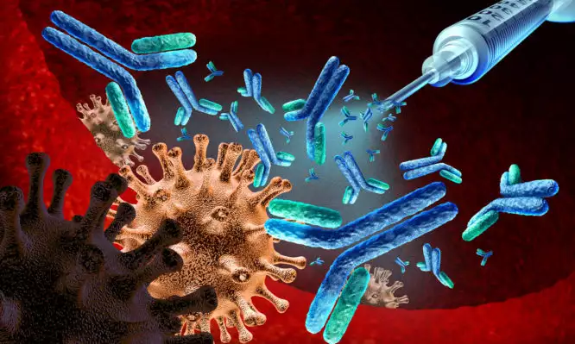
Tα μονοκλωνικά αντισώματα
Ένα μονοκλωνικό αντίσωμα είναι αντίσωμα που κατασκευάζεται με κλωνοποίηση ενός μοναδικού λευκού αιμοσφαιρίου.
Συνδέονται μόνο με τον ίδιο επίτοπο (το τμήμα ενός αντιγόνου που αναγνωρίζεται από το αντίσωμα).

Slide 16
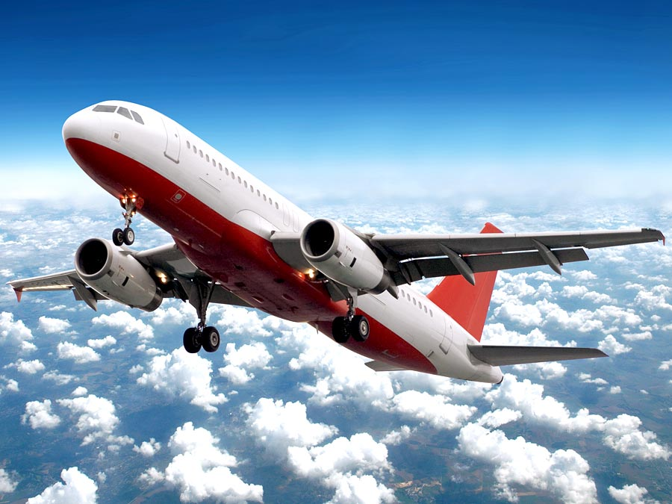
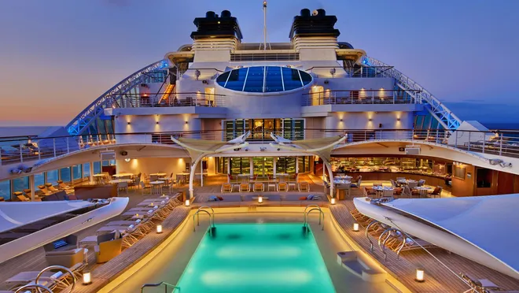
Και για το τέλος μία ειδική περίπτωση επιδημιολογικής επιτήρησης....

Slide 17
Η διάρροια των ταξιδιωτών
Επιδημιολογία:
Περίπου 50 εκ ταξιδιώτες επισκέπτονται κάθε χρόνο αναπτυσσόμενες και τροπικές χώρες. Το 25-50% από αυτούς προσβάλλονται από διάρροια κατά τη διάρκεια του ταξιδιού τους, γεγονός που υποδεικνύει ότι η διάρροια των ταξιδιωτών αποτελεί το συχνότερα απαντώμενο νόσημα σε ταξιδιώτες.
Αν και η διάρροια των ταξιδιωτών, στην πλειονότητα των περιπτώσεων, αποτελεί ένα ήπιο, αυτοπεριοριζόμενο νόσημα, ακόμα και μια μέρα ασθένειας μπορεί να προκαλέσει προβλήματα σε ένα καλά προγραμματισμένο ταξίδι, ενώ, το ένα τέταρτο περίπου των ταξιδιωτών με διάρροια θα αναγκαστούν να κάνουν σημαντικές τροποποιήσεις των δραστηριοτήτων τους.

Slide 18
Παράγοντες κινδύνου
Προορισμός του ταξιδιού: Περιοχές μεγάλης επικινδυνότητας θεωρούνται οι αναπτυσσόμενες χώρες της Λατινικής Αμερικής, της Αφρικής και της Ασίας (μέσος δείκτης προσβολής 53%). H ΕΤΕC (Εντεροτοξινογόνος Escherichia coli) αποτελεί το κύριο αίτιο διάρροιας των ταξιδιωτών στην Λατινική Αμερική, Αφρική και Ασία, ενώ στην Ταϊλάνδη επικρατεί το Campylobacter.
Τύπος των γευμάτων: Oι έρευνες έχουν δείξει ότι η παραμονή σε ξενοδοχείο πολυτελείας δεν προσφέρει μεγαλύτερη προστασία από ότι η διαμονή σε λιγότερο πολυτελή καταλύματα. Επιπλέον δε, οι ταξιδιώτες που επιλέγουν "πακέτα διακοπών" με πλήρη διατροφή, φαίνεται ότι διατρέχουν μεγαλύτερο κίνδυνο από ότι εκείνοι που επιλέγουν μόνοι τους τα γεύματά τους. Γενικά, τα γεύματα που σερβίρονται σε μπουφέδες, όπου τα τρόφιμα παραμένουν επί ώρες σε θερμοκρασία δωματίου, και τα γεύματα σε κρουαζιερόπλοια, όπου υπάρχει περιορισμένος χώρος αποθήκευσης και παρασκευής των τροφίμων, θεωρούνται ότι θέτουν τον ταξιδιώτη σε μεγαλύτερο κίνδυνο.

Slide 19
Ευχαριστώ πολύ!!
palaio_n@aegean.gr

